Slide 1

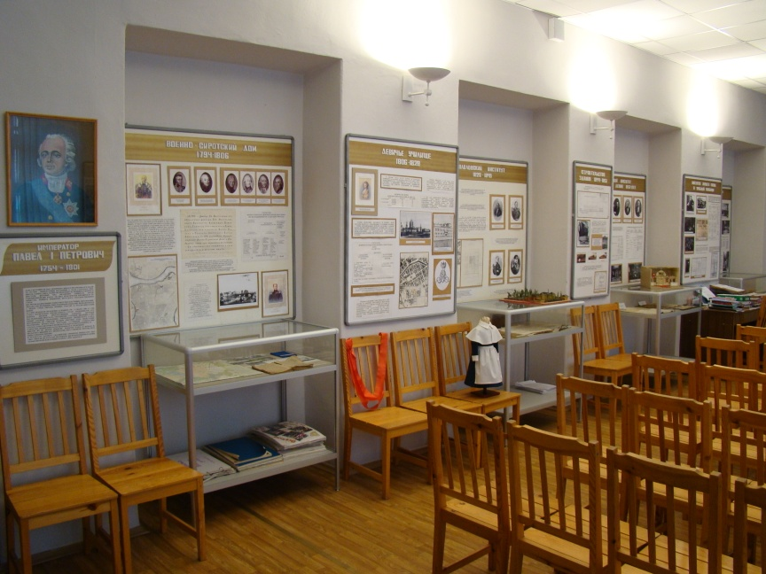
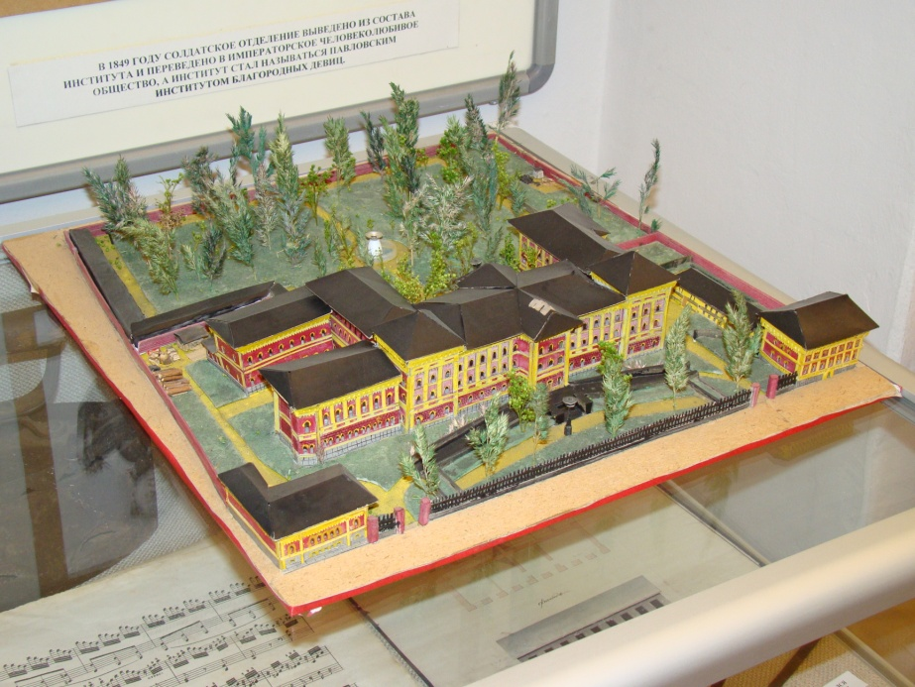
Экскурсии в музее истории гимназии
Ноябрь 2016 года

Slide 2
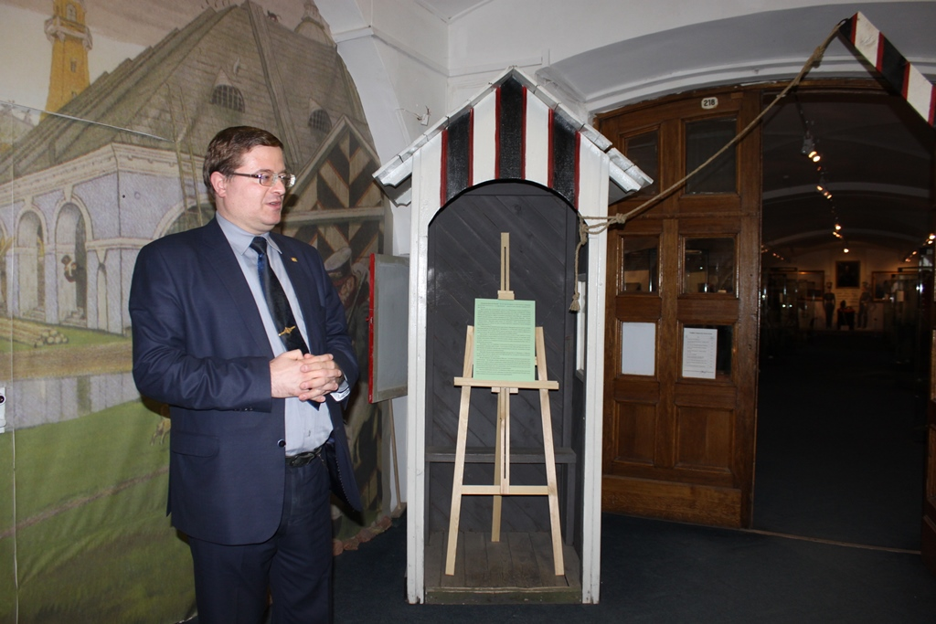
Поездка учащихся 9В класса в музей артиллерии, инженерных войск и войск связи. 02.11.2016.

Slide 3
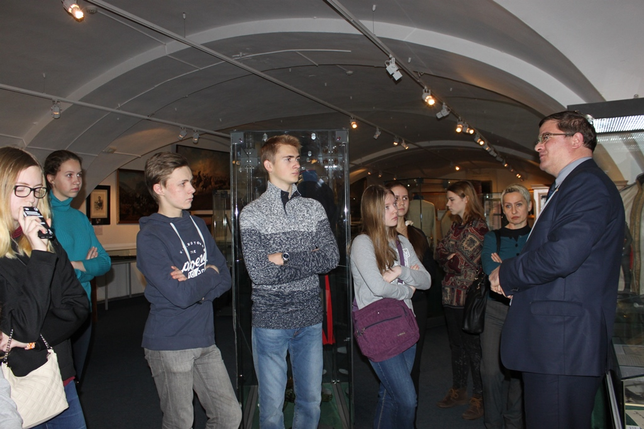
Поездка учащихся 9В класса в музей артиллерии, инженерных войск и войск связи. 02.11.2016.

Slide 4
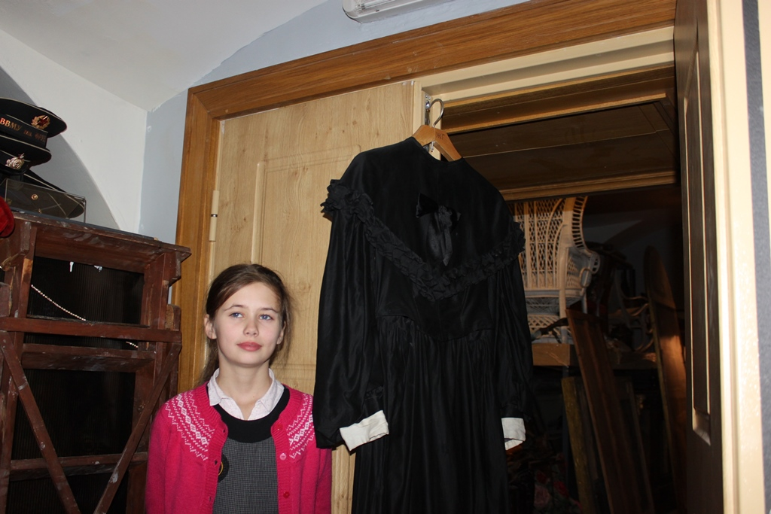
Посещение ученицей 4 Б класса
Софией Бровкиной музея Александринского театра. 10.11.2016.

Slide 5
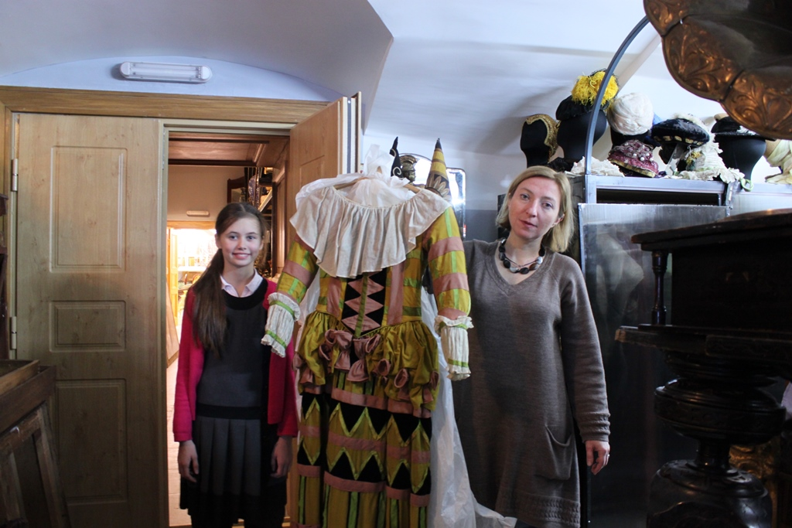
Посещение ученицей 4 Б класса
Софией Бровкиной музея Александринского театра. 10.11.2016.

Slide 6
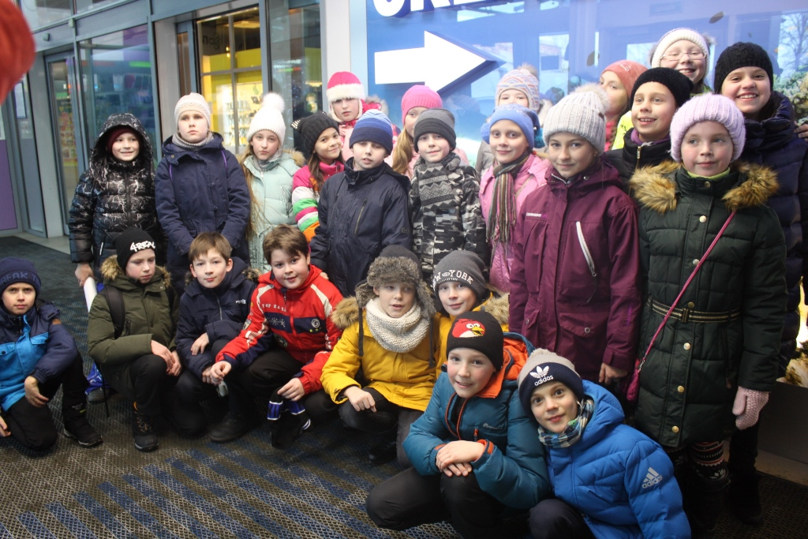
Второй этап городского конкурса
«Большая регата». 4 А, 4 Б классы.
Океанариум 28.11.2016.

Slide 7
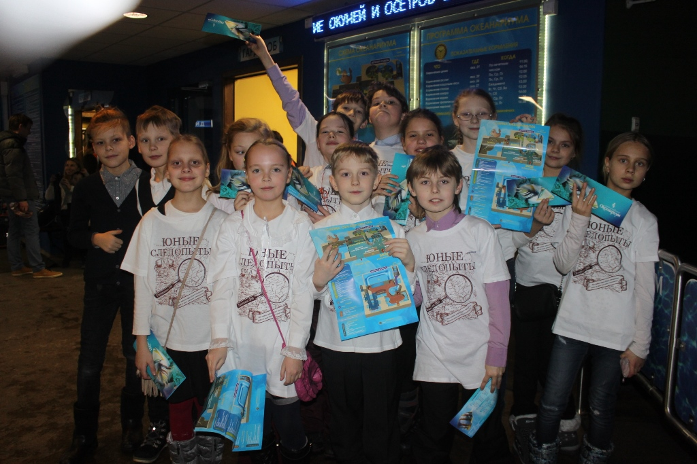
Второй этап городского конкурса
«Большая регата». 4 А, 4 Б классы.
Океанариум 28.11.2016.

Slide 8
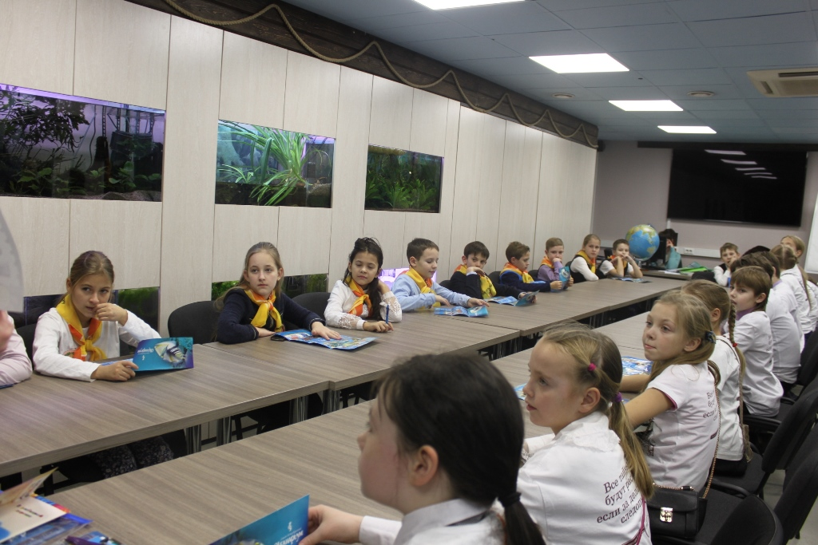
Второй этап городского конкурса
«Большая регата». 4 А, 4 Б классы.
Океанариум 28.11.2016.

